Slide 1
harbor企业级实践
杜杨浩

Slide 2
目录
一、harbor介绍 二、harbor API无侵入改造 三、harbor认证&鉴权 无侵入改造 四、harbor高可用方案落地 五、harbor存储方案 六、harbor高并发压测 七、harbor备份还原方案 八、Q&A

Slide 3
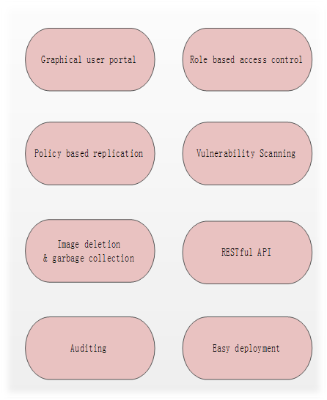

Harbor
Harbor是目前最流行的开源企业级镜像仓库解决方案

Slide 4
目录
一、harbor介绍 二、harbor API无侵入改造 三、harbor认证&鉴权 无侵入改造 四、harbor高可用方案落地 五、harbor存储方案 六、harbor高并发压测 七、harbor备份还原方案 八、Q&A

Slide 5
Harbor RESTful API
Harbor支持RESTful API，通过调用这些API可以满足企业绝大多数的需求
随着业务复杂性的增加，原有的Harbor API接口就显得不够用了，如何适应业务需求？？？

Slide 6
Harbor API无侵入改造
Internal：Harbor内部修改API，适应业务需求
External：Harbor外部添加一个适配器，所有适配操作通过Adapter来进行，无需修改Harbor
External
Internal
vs

Slide 7
Harbor API无侵入改造
通过Harbor Adapter无侵入改造Harbor API，对Harbor更加友好，有利于Harbor的升级与维护!!!
Conclusion

Slide 8
目录
一、harbor介绍 二、harbor API无侵入改造 三、harbor认证&鉴权 无侵入改造 四、harbor高可用方案落地 五、harbor存储方案 六、harbor高并发压测 七、harbor备份还原方案 八、Q&A

Slide 9
Users are stored in the local database
Harbor 认证
Database
Under this authentication mode, users whose credentials are stored in an external LDAP or AD server can log in to Harbor directly.
LDAP
With this authentication mode, regular user will login to Harbor Portal via SSO flow.
OIDC Provider

Slide 10
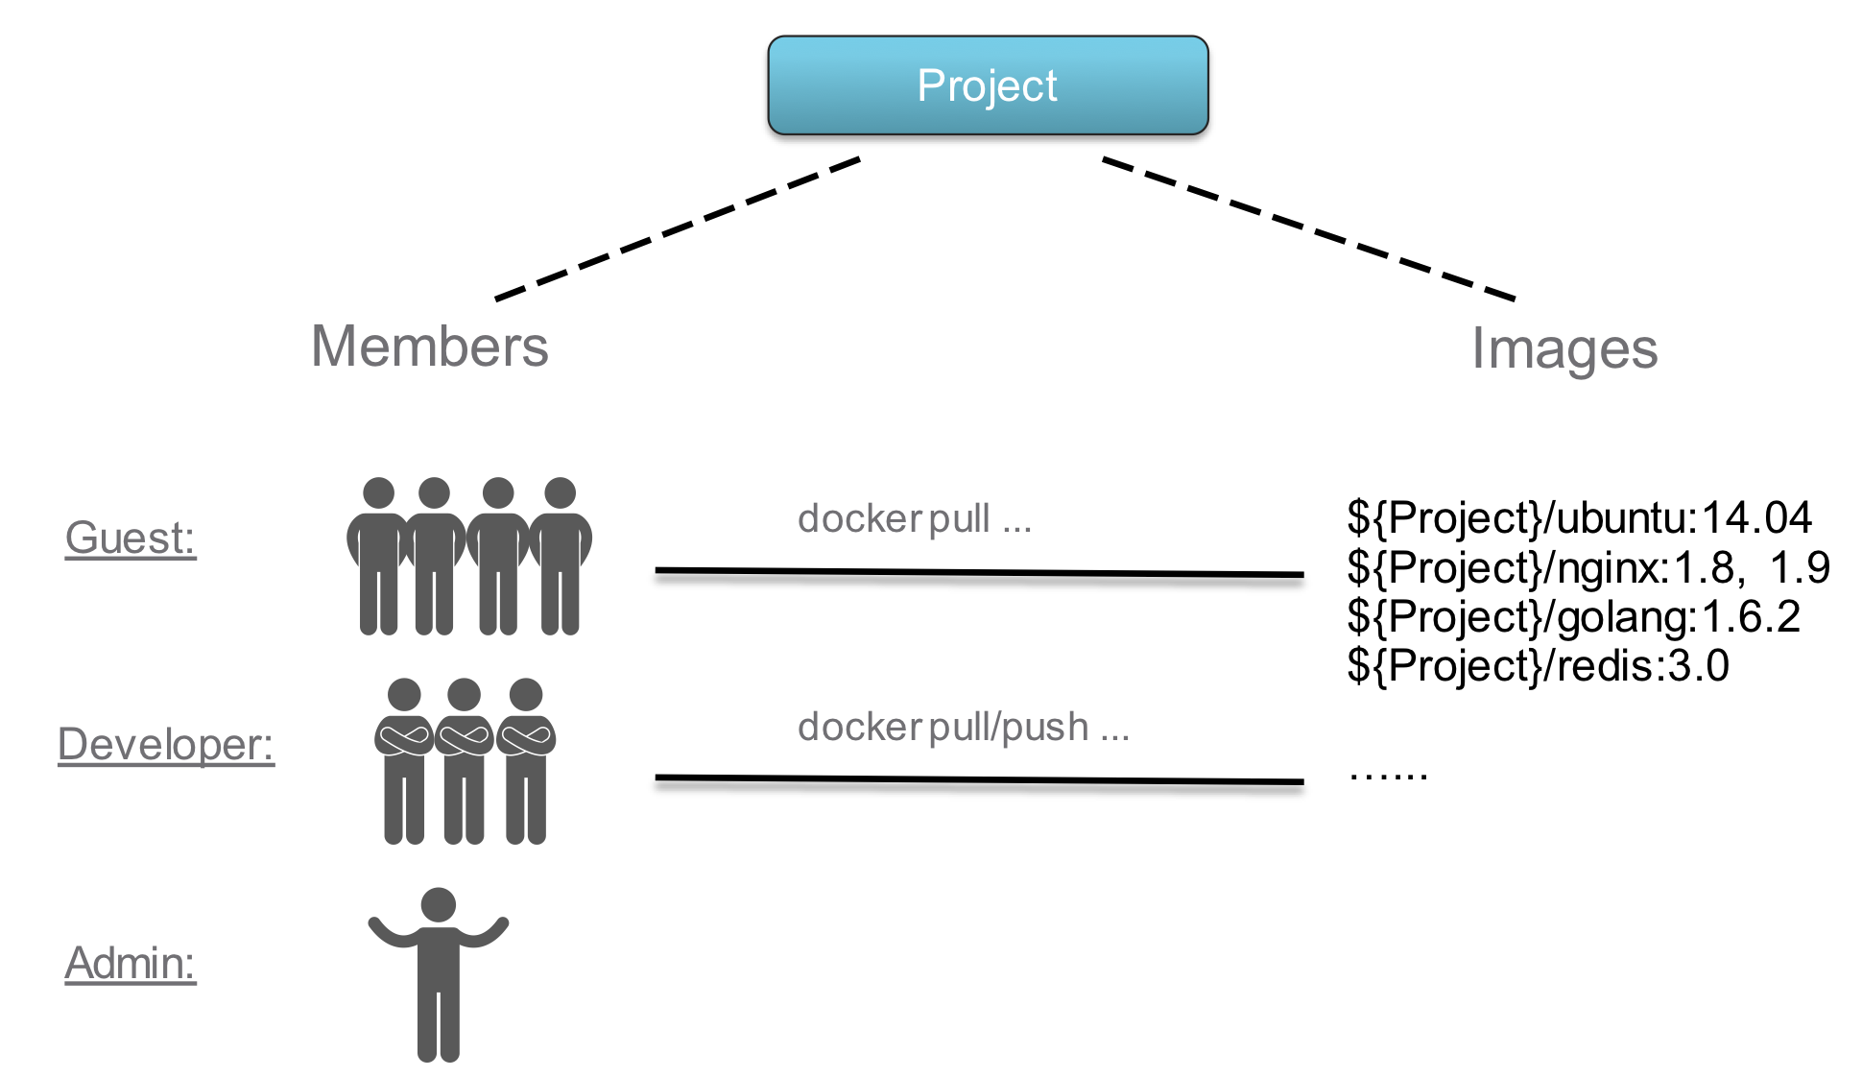
Harbor 鉴权
Harbor的RBAC基于Project，用户对Project可以有不同的角色并对应不同的权限

Slide 11
Harbor认证&鉴权 无侵入改造
Harbor虽然支持完善的认证和鉴权机制，但是企业内部一般都有自己定制的认证和鉴权逻辑，而这些特殊逻辑是无法通过Harbor现有的方式来兼容的
如何在不修改Harbor的情况下适配企业级的认证&鉴权？？？
Problem

Slide 12
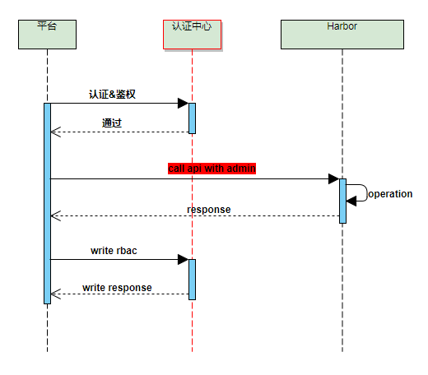
Harbor认证&鉴权 无侵入改造
API无侵入认证&鉴权
产品平台根据认证中心进行认证和鉴权，权限通过后，通过admin账号调用Harbor API执行相关操作

Slide 13
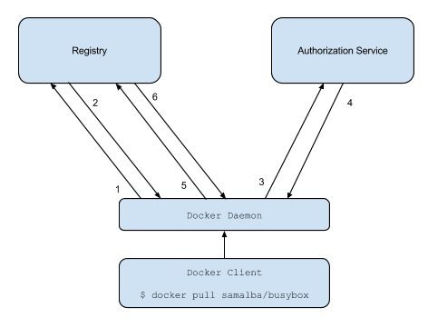
Token Authentication Specification
Attempt to begin a push/pull operation with the registry.
If the registry requires authorization it will return a 401 Unauthorized HTTP response with information on how to authenticate.
The registry client makes a request to the authorization service for a Bearer token.
The authorization service returns an opaque Bearer token representing the client’s authorized access.
The client retries the original request with the Bearer token embedded in the request’s Authorization header.
The Registry authorizes the client by validating the Bearer token and the claim set embedded within it and begins the push/pull session as usual.

Slide 14
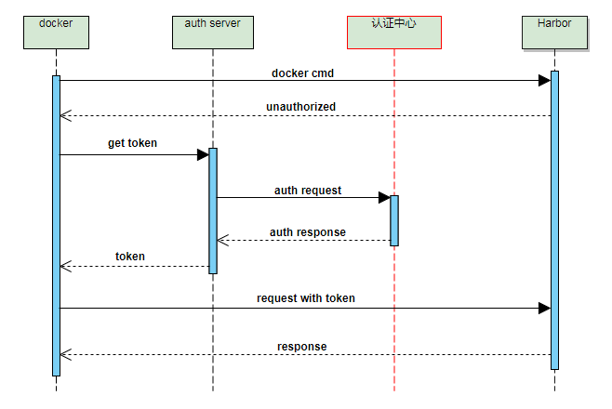
Harbor认证&鉴权 无侵入改造
Docker cmd无侵入认证&鉴权
Docker与Harbor的交互走Token Authentication协议，通过配置外部auth server，根据认证中心进行认证和鉴权

Slide 15
目录
一、harbor介绍 二、harbor API无侵入改造 三、harbor认证&鉴权 无侵入改造 四、harbor高可用方案落地 五、harbor存储方案 六、harbor高并发压测 七、harbor备份还原方案 八、Q&A

Slide 16
Harbor组件
Harbor组件按照有无状态分为两部分：
无状态的组件可直接将实例数目设置>1来实现高可用
有状态的组件，则需要专门研究高可用方案了

Slide 17
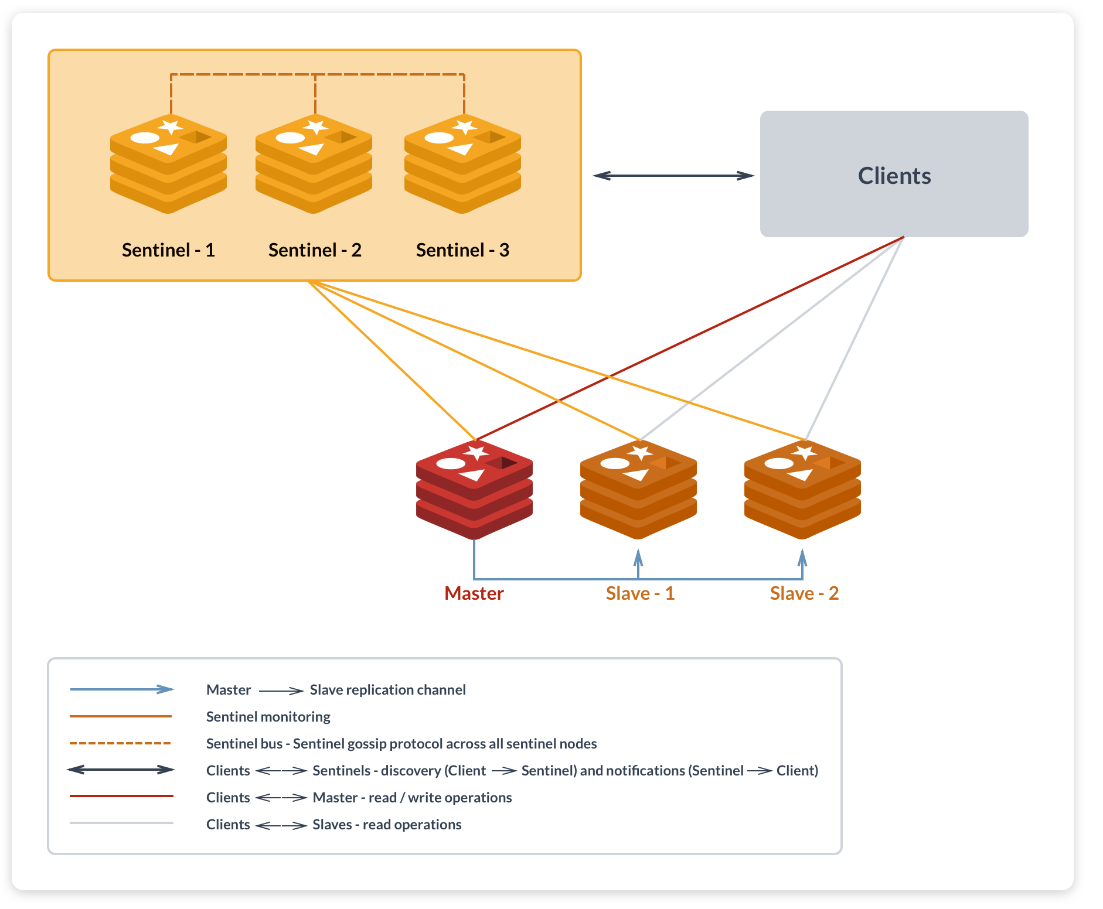
Harbor Redis高可用
Redis一主两从+三哨兵

Slide 18
Harbor Redis高可用
Harbor并不支持Redis哨兵协议，为了让Harbor更加透明地访问Redis，需要部署Redis的智能代理服务

Slide 19
目录
一、harbor介绍 二、harbor API无侵入改造 三、harbor认证&鉴权 无侵入改造 四、harbor高可用方案落地 五、harbor存储方案 六、harbor高并发压测 七、harbor备份还原方案 八、Q&A

Slide 20
Harbor存储方案
Harbor存储方案演变：

Slide 21
Harbor Rook Ceph RBD
Pros
1
I/O带宽高，读写延迟低
2
稳定性好
Cons
1
多读单写，不支持多节点挂载

Slide 22
Harbor Rook Ceph FS
Pros
1
多读多写，支持多节点挂载
Cons
1
I/O带宽较低，读写延迟较高，性能较差
2
稳定性较差（相比RBD以及RGW稳定性最差）

Slide 23
Harbor存储方案
稳定性：RBD>RGW>CephFS
性能：RBD>RGW>CephFS
Ceph RGW支持多读多写且Harbor组件中对存储要求比较高的组件Registry和Chartmuseum均支持Ceph RGW，这里最终用混合方案：

Slide 24
目录
一、harbor介绍 二、harbor API无侵入改造 三、harbor认证&鉴权 无侵入改造 四、harbor高可用方案落地 五、harbor存储方案 六、harbor高并发压测 七、harbor备份还原方案 八、Q&A

Slide 25

Harbor高并发压测
https://github.com/duyanghao/registry-pressure-measurement-tools

Slide 26
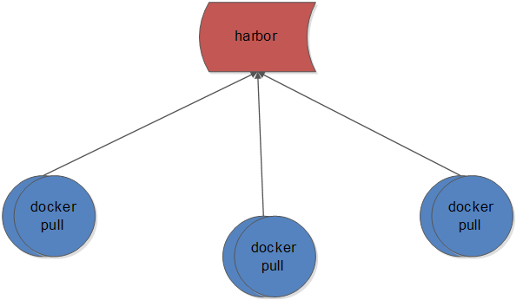
Harbor压测环境
三台压测机，分别装docker，万兆网卡
一台被测机，万兆网卡
忽略CPU、内存、I/0瓶颈

Slide 27
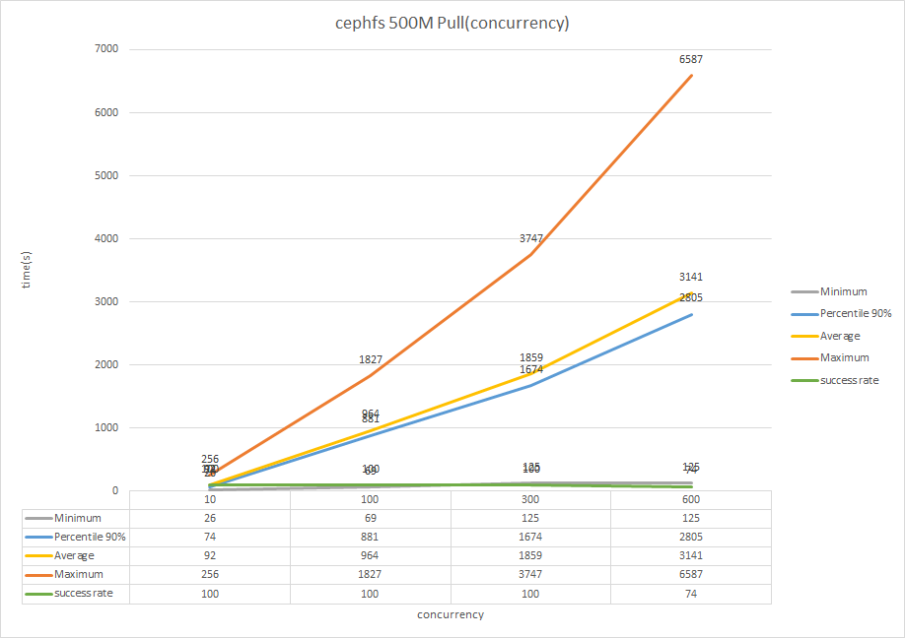
Harbor Ceph FS压测

Slide 28
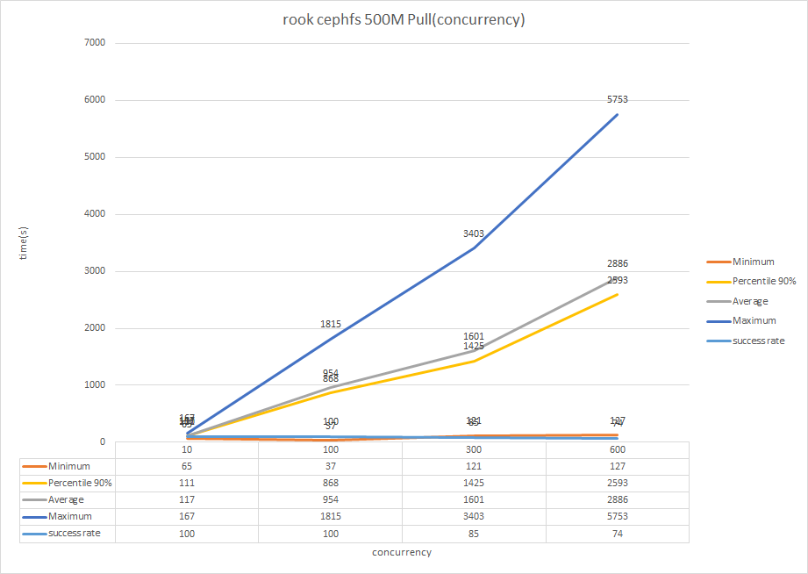
Harbor Rook Ceph FS压测

Slide 29
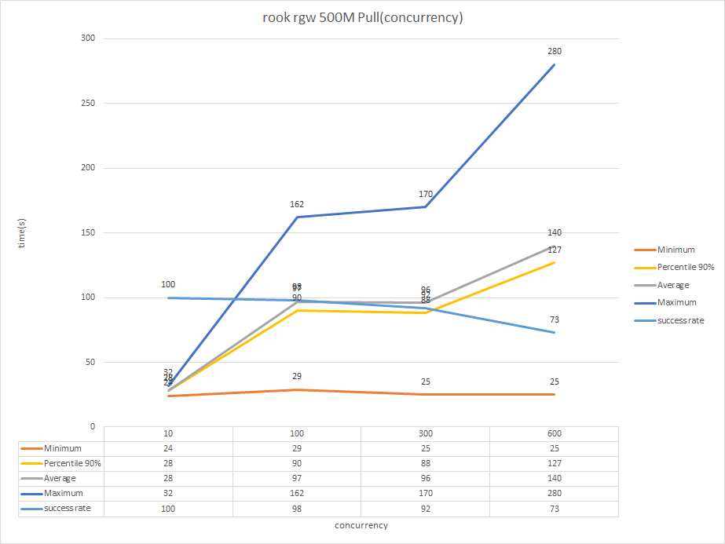
Harbor Rook Ceph RGW压测

Slide 30
Harbor高性能压测
conclusion
1
随着并发量的增加，三种存储平均拉取时间均增加
且成功率越来越低
2
拉取性能：Rook RGW>>Rook CephFS~=CephFS

Slide 31
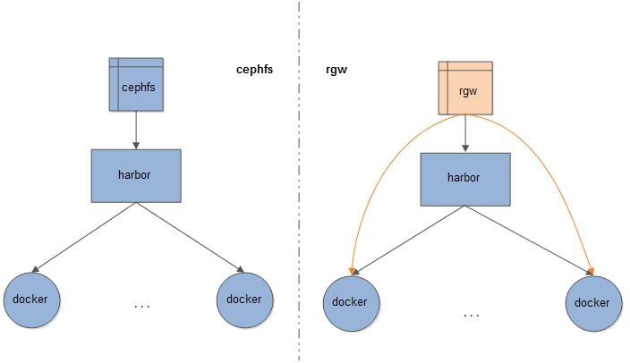
Harbor高性能压测
数据不需要中转，节省了中转时间和资源
流量和并发瓶颈从Harbor切到RGW

Slide 32
目录
一、harbor介绍 二、harbor API无侵入改造 三、harbor认证&鉴权 无侵入改造 四、harbor高可用方案落地 五、harbor存储方案 六、harbor高并发压测 七、harbor备份还原方案 八、Q&A

Slide 33
Harbor备份还原方案

Slide 34
Harbor CephFS备份
对于CephFS，harbor中的应用数据保存在pv中，而我们的部署场景实际上是落在CephFS路径上。因此要备份harbor应用数据只需要备份每个pv对应的CephFS目录即可：

Slide 35
Harbor CephFS还原
还原是备份的逆过程，只需要将备份的应用数据写入到pv对应的CephFS路径上即可：

Slide 36
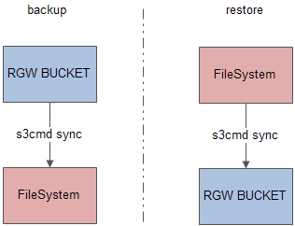
Harbor Ceph RGW备份&还原
对于Ceph RGW，harbor中的应用数据保存在BUCKET中，因此要备份harbor应用数据只需要备份BUCKET即可，还原同理：

Slide 37
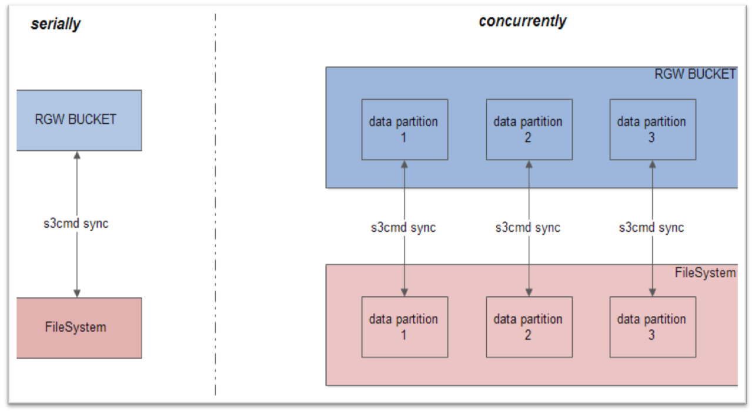
Harbor Ceph RGW备份&还原
对于Ceph RGW的BUR，如果单纯s3cmd同步应用目录，则比较慢；
需要对应用目录进行数据切分，并发同步数据分区：
https://github.com/duyanghao/registry-rgw-BUR-tools

Slide 38
Harbor迁移
迁移可以看作一种特殊的还原场景！！！

Slide 39
目录
一、harbor介绍 二、harbor API无侵入改造 三、harbor认证&鉴权 无侵入改造 四、harbor高可用方案落地 五、harbor存储方案 六、harbor高并发压测 七、harbor备份还原方案 八、Q&A

Slide 40
欢迎提问……
Q&A

Slide 41
THANKS !

